Slide 1
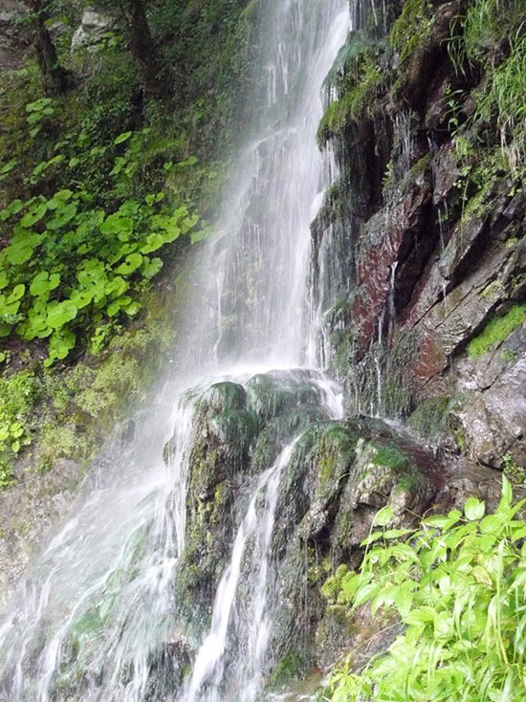
ГИДРОЛОГИЧЕСКИЕ
ОСОБЕННОСТИ
СОЧИНСКОГО
РЕГИОНА
Автор: Логачев Данил, 12 лет,
творческое объединение
«Эта удивительная Великобритания»

Slide 2
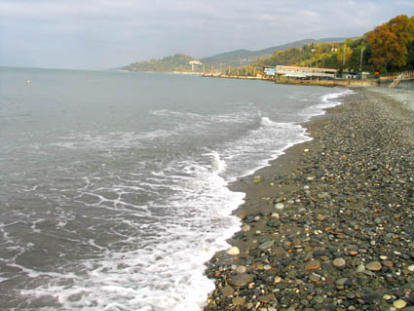
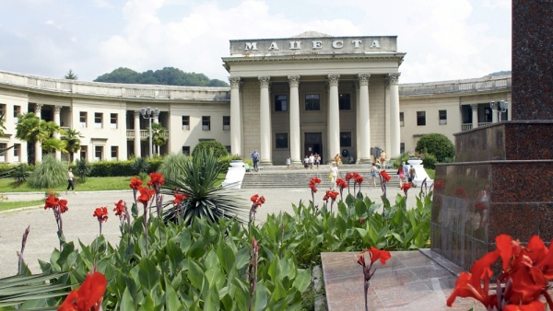
Регион Сочи - это, прежде всего, Черноморский и бальнеологический курорт России. Поэтому перспективы устойчивого развития региона практически полностью зависят от качества морских, пресных и минеральных вод.

Slide 3
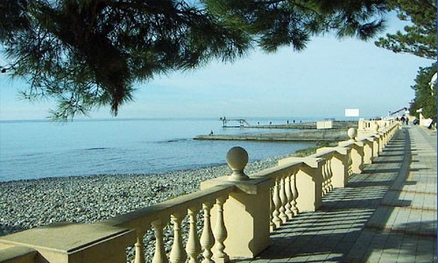
МОРСКИЕ ВОДЫ
Черноморский бассейн, береговая линия которого протянулась в регионе Сочи на 145 км, обладает уникальными рекреационными возможностями. Продолжительность купального сезона в регионе Сочи составляет 6-7 месяцев в году. Среднемесячная температура морской воды в сентябре составляет +23^{о}С, в октябре - +19^{о}С, в ноябре - +15^{о}С.

Slide 4
МИНЕРАЛЬНЫЕ ПОДЗЕМНЫЕ ВОДЫ
Минеральные воды - важнейший рекреационный ресурс Сочи. Они играют ключевую роль в развитии лечебной рекреации – комплексе оздоровительных мероприятиях.
Современная гидроминеральная база региона Сочи представлена шестью разведанными и эксплуатирующимися месторождениями вод. Основные из них: Сочинское месторождение сульфидных вод, йодобромное месторождение Кудепстинских вод, Лазаревские и Мзымтенские месторождения углекислых минеральных вод.
Всего же в регионе Сочи разведано более 200 участков месторождений гидроминеральных вод, многие из которых экономически значимы, но пока не используются. Следует заметить, что гидрогеологические условия Адлерского района Большого Сочи до сих пор практически не изучены.

Slide 5
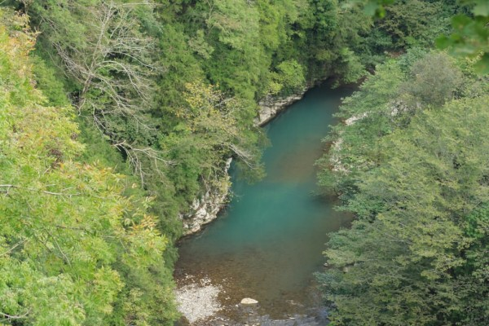
Йодобромные и смешанные азотно-метановые минеральные воды выявляются практически на всей территории региона Сочи. Однако производительность водопритоков многих из них очень слабая. Только йодобромные воды реки Кудепста используются для лечебных целей. Эти воды выявлены в долинах рек Западная Хоста и Кудепста на глубинах от 148 до 330-762 м.
Истинные границы месторождения сероводородных минеральных вод типа Мацесты практически не установлены.
Месторождение разведано на участке побережья от реки Мамайка до реки Кудепста на площади около 160 км2 и до глубины 2.5-3.3 км.
Река Хоста

Slide 6
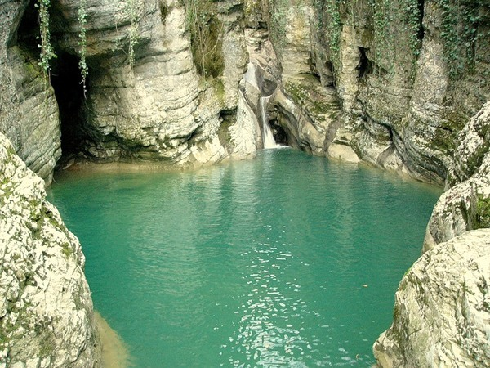
Мацестинские воды относятся к типу термальных сульфидных хлориднонатриевых, богатых свободным сероводородом. Из редких элементов в воде содержатся йод (15 мг/л), бром (97 мг/л), фтор (17 мг/л). В следовых количествах - бор, радон, соли радия и др. Газовый состав вод представлен сероводородом, углекислотой, метаном, азотом.
Мацестинские сероводородные воды размещаются в известняках верхнего мела в долинах рек Бзугу, Мацеста и Агура.
Река Агура

Slide 7
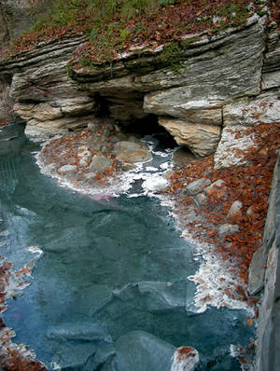
Вода с максимальной минерализацией и концентрациями сероводорода обнаружена в скважинах Старой Мацесты и Верхней Мацесты.
Воды располагаются на левом берегу реки Мацеста вблизи пещеры в сенонских известняках, на отметках 25-28 километров. Мацестинская вода поступает также из карстовой пещеры.
Мацестинские воды также выявлены в долинах рек Мамайка, Сочи и Хоста.
Река Мацеста

Slide 8
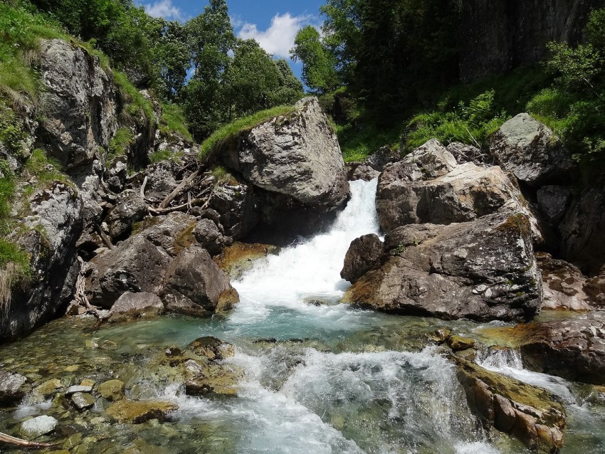
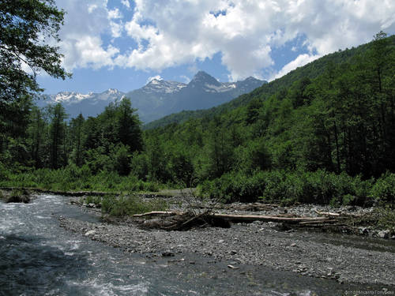
Месторождения углекислых минеральных вод также является важной составной частью Сочинского рекреационного района. Всего в регионе насчитывается более 200 источников углекислых минеральных вод. Они располагаются в бассейне верхнего течения реки Мзымта и ее притоков - Азмич, Пслух, Ачипсе и Чвижепсе. Выходы источников приурочены к зонам глубоких тектонических разломов. Территория распространения источников хорошо известна под названием Краснополянского горного района.
Река Азмич
Река Ачипсе

Slide 9
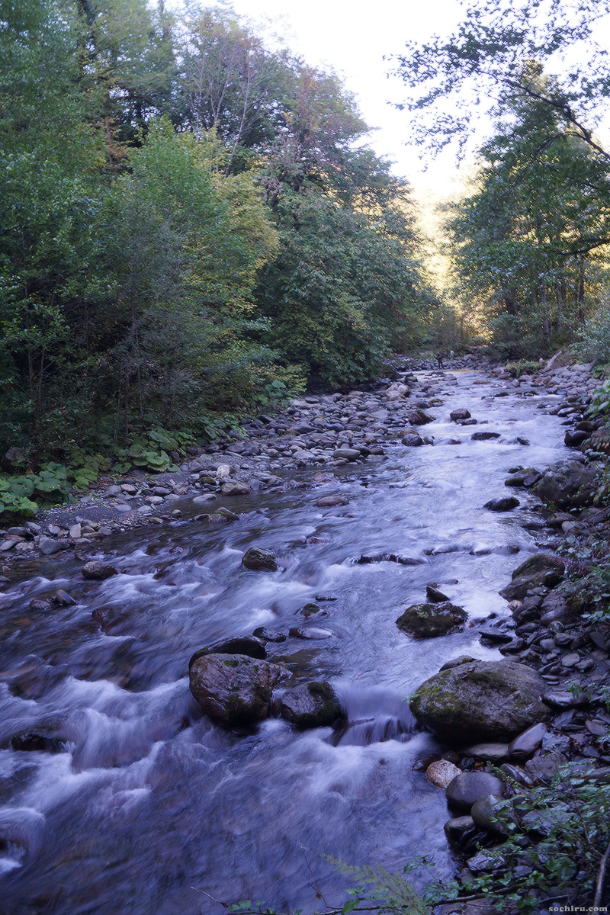
Назовем лишь некоторые из них. Наибольшее количество источников (более 32) сконцентрировано в восточной части региона Сочи (от реки Азмич до реки Ачипсе). Центральная часть района от реки Ачипсе до реки Чвижепсе не имеет поверхностных выходов углекислых минеральных вод. На западе Сочинского района в долине реки Чвижепсе обнаружено 8 источников. По солевому составу вода всех углекислых источников представлена двумя типами - аналогами Нарзана и Боржоми.
Река Чвижепсе

Slide 10
ПРЕСНЫЕ ПИТЬЕВЫЕ ВОДЫ
По оценкам специалистов, запасы питьевой воды в регионе достаточны для бесперебойного снабжения курорта водой круглый год. Однако в последние годы в результате вырубки лесов в верховьях рек наметилась тенденция падения количества воды в водоносных скважин, а в отдельные месяцы (сентябрь-ноябрь), характеризующиеся низкими значениями выпадения осадков, уровень пресной воды в водозаборе реки Сочи падает настолько, что в Центральном районе города наблюдаются перебои в подаче пресной воды.
Дальнейшая бесконтрольная вырубка лесов в верховьях реки Сочи может привести к дефициту пресной воды в этом районе города в течение всего года. Несмотря на то, что пресная питьевая вода является способствующим рекреационным ресурсом, который непосредственно не участвует в процессе восстановления духовных и физических сил человека, этот ресурс вместе с технологически обязательными рекреационными ресурсами определяет возможности и перспективы дальнейшего развития и расширения всего рекреационного хозяйства региона.

Slide 11
ГИДРОЛОГИЧЕСКАЯ ХАРАКТЕРИСТИКА РЕЧНОЙ СЕТИ РЕГИОНА СОЧИ
Реки курорта Сочи - важный рекреационный ресурс. Гидрографическая сеть региона образована системой малых рек, впадающих непосредственно в Черное море. Они представляют собой основные транспортные артерии, по которым пресные воды поступают в море. Наиболее характерной чертой гидрографии района является расчленение его на многочисленные мелкие водосборные бассейны при небольшой длине водотоков.
Большинство бассейнов рек характеризуются крутыми склонами.
Ореховский водопад

Slide 12
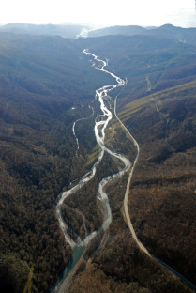
Большая крутизна склонов, высокая вертикальная и горизонтальная расчлененность рельефа способствуют быстрому стеканию талых и дождевых вод в русла рек.
Реки многоводны, характеризуются большим падением и быстрым течением. Наиболее крупные по площади водосбора, длине и водности реки: Мзымта - длина 89 км, площадь водосбора 885 км2; Шахе - соответственно 59 км и 553 км2; Сочи - 45 км и 296 км2; Аше - 40 км и 279 км2.
Протяженность рек колеблется от 4 до 90 км, глубина - в пределах от 0,5 до 1,0 м, скорости течений повышены от 0,5 до 2,0 м/с.

Slide 13
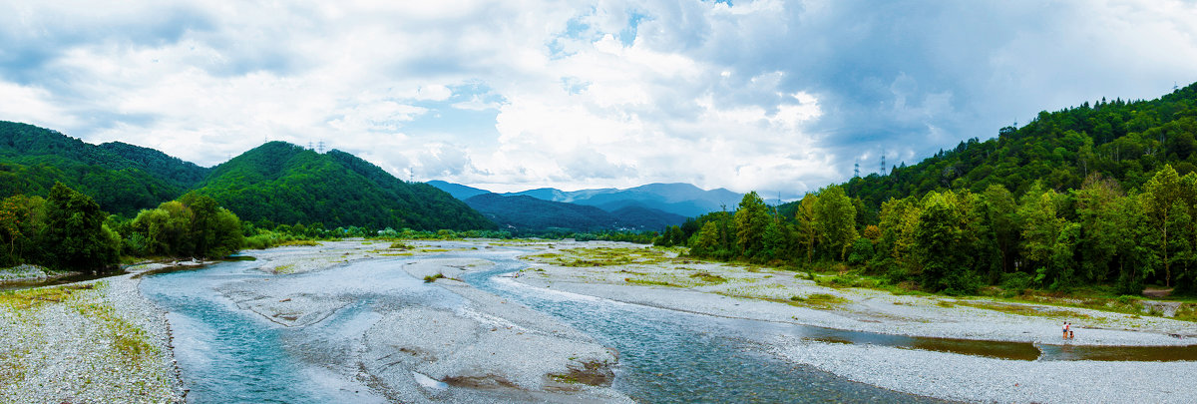
В регионе Сочи ряд гидрологических ресурсов отнесены к памятникам природы местного, краевого и республиканского значения (таблица 1). Однако, список этот далеко не полный, так как каждая крупная и средняя река района имеет ряд участков, которые по характеристикам, несомненно, могут быть причислены к памятникам природы и должны охраняться законом.
Необходимо отметить, что реки района наиболее крупные по размерам и водности расположены в юго-восточной, более возвышенной части, где их питание осуществляется за счет таяния ледников.

Slide 14
Таблица 1
Наименование памятников природы | Краткая характеристика
Агурские водопады (Хостинский район) | Каскад водопадов находится на реке Агура в глубоком известковом ущелье с редкой растительностью. Падение воды до 30 м.
Водопад Безымянный (Адлерский район) | Самый высокий в Краснодарском крае водопад. Падение воды около 75 м. Состоит из трех ступеней. Излюбленное место отдыхающих, туристов, экскурсантов.
Водопад Ореховский | Один из самых больших водопадов городе Сочи. Падение воды 27,5 м. Разбивается на несколько струй.
Озеро Кардывач | Уникальное на Северном Кавказе озеро с кристально чистой водой. Площадь 10 га, глубина 23 м, расположено на высоте1850 м над уровнем моря в исключительно редкой по красоте местности. Посещается экскурсиями, туристами и любителями природы.

Slide 15
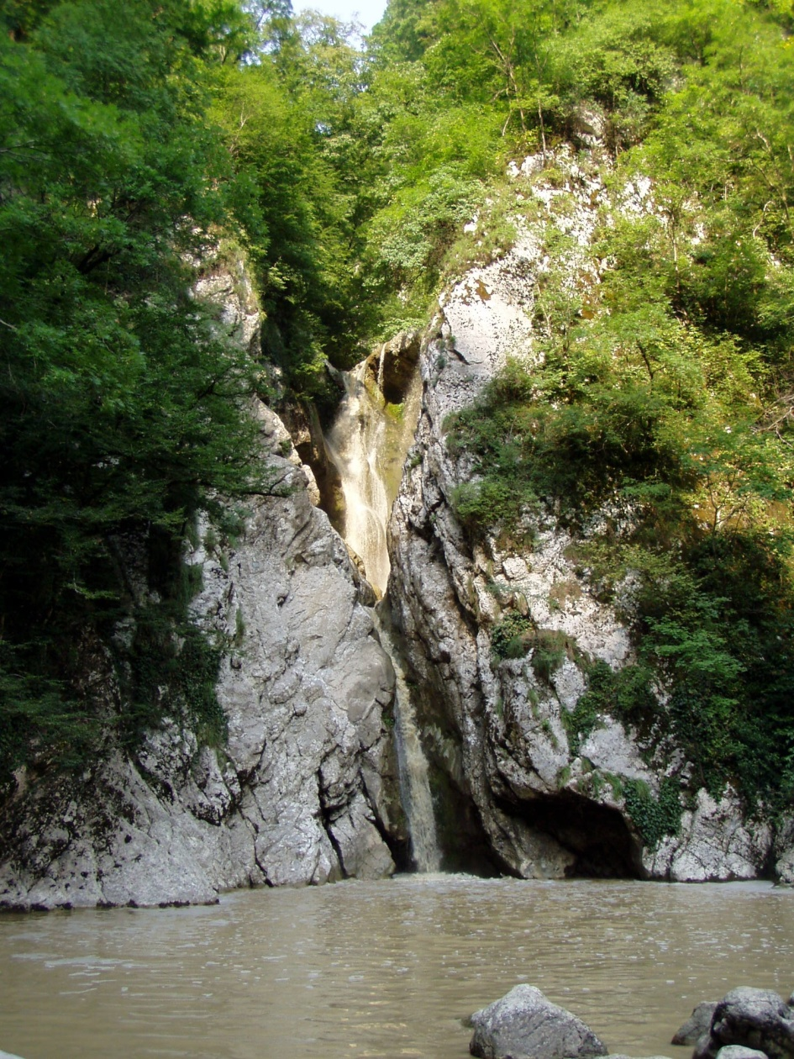
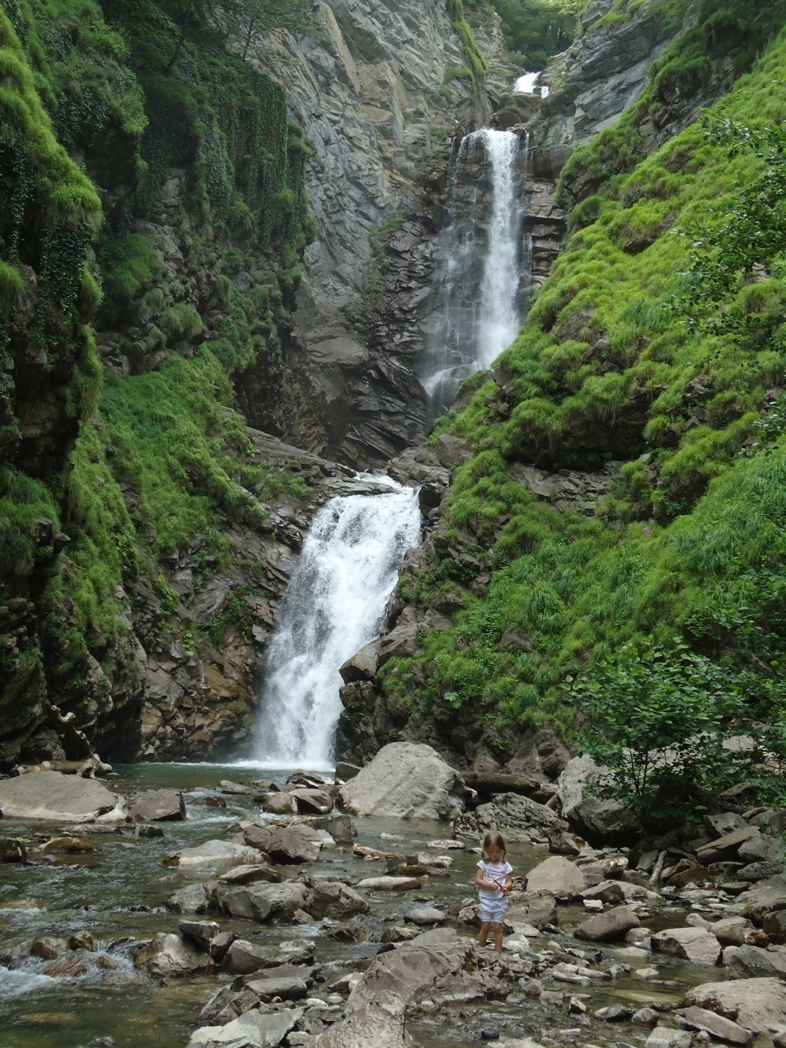
Агурский водопад
Безымянный водопад

Slide 16
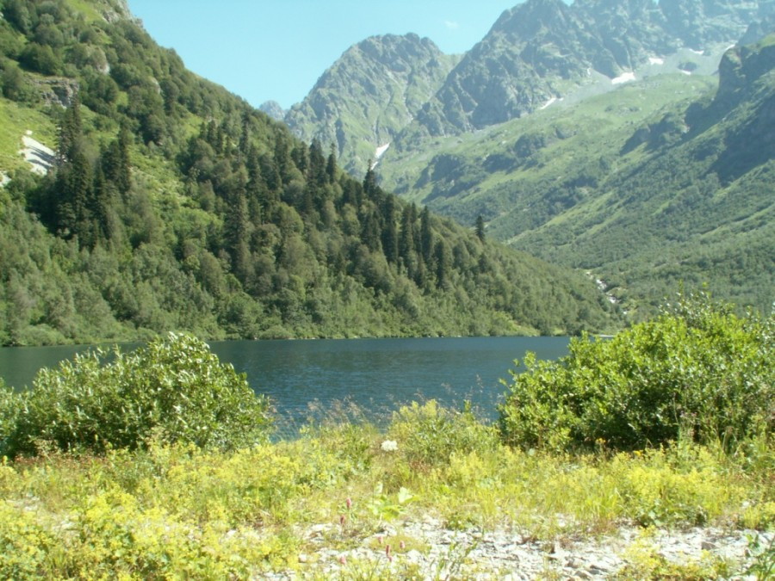
Озеро Кардывач

Slide 17
Реки Черноморского побережья Кавказа имеют, в основном, смешанный характер питания с преобладанием дождевого. Вследствие того, что осадки на побережье выпадают в течение всего года, гидрографы рек района имеют пилообразный вид из-за частых и непродолжительных паводков, накладывающихся на плавную линию, ограничивающую на гидрографе грунтовое и горно-снеговое питание. Река Мзымта занимает особое положение в гидрографической сети города Сочи по особенностям гидрологического режима, который выводит эту реку на первое место по запасам подземных пресных питьевых вод.
Форма гидрографа этой реки несколько отличается от гидрографа остальных рек. Причина этого - большая площадь водосбора, включающая в основном высоты более 1000 м. Как следствие, в бассейне река Мзымта накапливается значительное количество снега в зимние месяцы. В верховьях бассейна расположена группа ледников, которые влияют на режим питания этой реки.

Slide 18
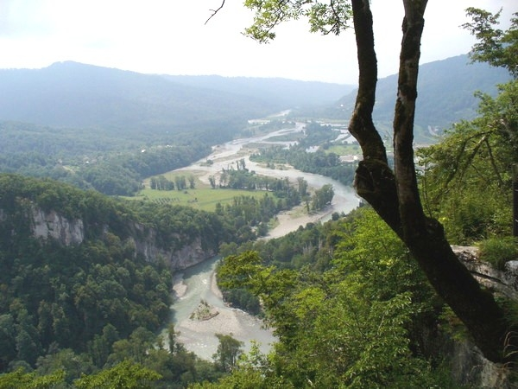
Водный режим реки Мзымта изменяется от истока к устью и определяется с одной стороны обилием выпадающих осадков и таянием снегов, а с другой - большой амплитудой высот водосборной площади. Поэтому верховья реки характеризуются весенне-летним половодьем (пос. Красная Поляна), а нижняя - паводочным режимом (пос. Казачий Брод).
В период летне-осенней межени нередко наблюдаются паводки, вызванные ливнями (летом) и продолжительными обложными дождями (осенью).
В питании реки основная роль принадлежит дождевым (50-55% стока) и подземным (25-30%) водам. Сезонное снеговое питание составляет 15-20% стока. Поскольку в бассейне р. Мзымта площадь оледенения незначительна, доля ледниковых вод в общем стоке не превышает 0,5%.

Slide 19
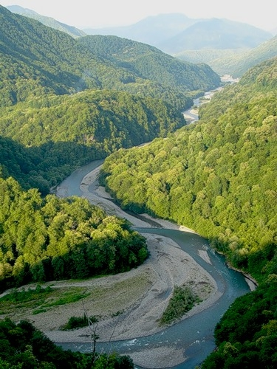
Сходный гидрограф с рекой Мзымта имеет река Шахе - вторая по величине площади водосбора река района. Для нее характерен переходный тип гидрологического режима. В период с апреля по июль на гидрографе р. Шахе прослеживается плавное увеличение стока, сформированное весенним снеготаянием. Однако его амплитуда в годовом распределении стока значительно меньше, чем у р. Мзымта. Зато увеличиваются, по сравнению с р. Мзымта, количество и высота дождевых паводков, накладывающихся на гидрограф. В годовом распределении стока заметно увеличивается объем стока за зимние месяцы, что характерно для большинства менее крупных рек района (р.Сочи, р.Зап.Дагомыс и др.). Но по сравнению с этими реками р. Шахе имеет более плавный гидрограф и гораздо меньший период в году с меженными расходами воды.

Slide 20
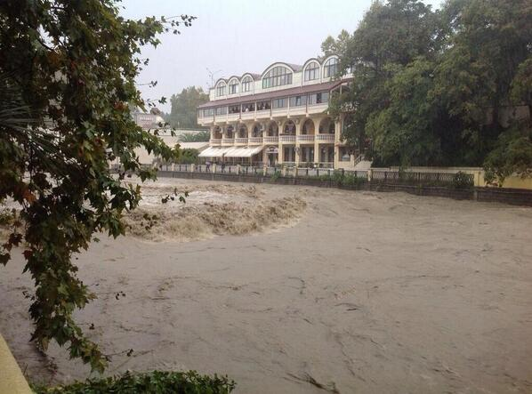
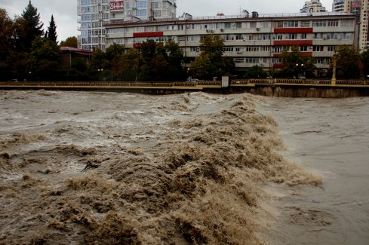
Большинство паводков характеризуются кратковременностью и интенсивностью подъема уровней воды в реках. При особенно сильных ливнях в верховьях рек паводки проходят в виде высокого вала воды. Во время прохождения паводков на реках обычно наблюдается карчеход (представляет собой движение в паводок деревьев с кроной и корневой системой и оказывает разрушающее воздействие). Это имеет большие негативные последствия для экономики города, так как паводки сопровождаются большими разрушениями всех объектов, расположенных по берегам рек.

Slide 21
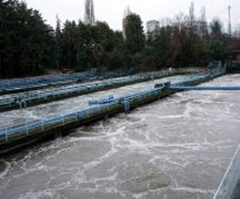
Поэтому, не рекомендуется строить промышленные предприятия, сооружения коммунального хозяйства и рекреационные учреждения вблизи рек города Сочи. К сожалению, эти рекомендации до сих пор не учитываются в проектировании и застройке города. Так, например, в долине реки Бзугу очистные сооружения, построенные в 70-х годах, в результате паводков ежегодно разрушаются.
Все нечистоты попадают в прибрежную зону моря, и переносятся вдольбереговым течением в зону городских пляжей. Тем самым загрязняются прибрежные воды, создается угроза здоровью местного населения и снижается рекреационный потенциал региона Сочи.

Slide 22
